Slide 1
HABEN

Slide 2
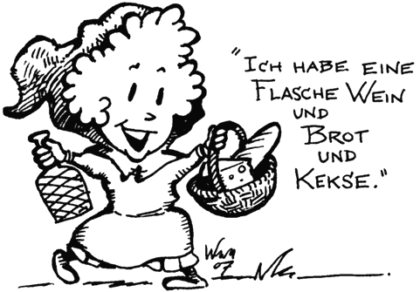
Haben - turėti
Singular (Sg)
ich habe
du hast
er
sie hat
es
Plural (Pl)
wir haben
ihr habt
sie haben
Sie haben

Slide 3
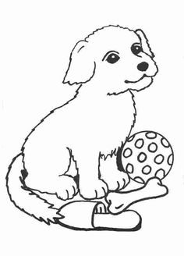
Haben + Akkusativ (galininko linksnis)
Nominativ - Akkusativ
DER Hund DEN/EINEN Hund
DIE Kuh DIE/EINE Kuh
DAS Pferd DAS/EIN Pferd
*************
DIE Tiere DIE/--- Tiere
Ich habe EINEN Hund.
Ich habe EINE Kuh.
Ich habe EIN Pferd.
Ich habe Tiere.

